Slide 1
Google Maps trên Android
ThongDM
www.vietandroid.com

Slide 2
Nội dung
Tổng quan về Google Maps API
Truy vấn trong Google Maps
Một số kinh nghiệm
Ứng dụng ViAMap ( VietAndroid Map )

Slide 3
Tổng quan Google Maps API
Là một bộ thư viện mở rộng của Android SDK
Tất cả nằm trong com.google.android.maps
Lớp chính là com.google.android.maps.MapView
Hỗ trợ hết các thao tác người dùng ( Zoom in, Zoom out, click event…)
Hỗ trợ hiển thị các Overlay tùy biến

Slide 4
Tích hợp Google Maps API
Tải và cài đặt Google APIs Add-on
Đăng ký API Key
http://code.google.com/android/add-ons/google-apis

Slide 5
Truy vấn với Google Maps
Tìm kiếm địa điểm
Dẫn đường
Tính khoảng cách
www.maps.google.com

Slide 6
Truy vấn với Google Maps
Bài toán : Tìm 20 cây ATM gần vị trí hiện tại của bạn.
Bước 1: Tìm tất cả các cây ATM
http://maps.google.com/maps?q=atm
q ở đây là Querry ( Truy vấn )

Slide 7
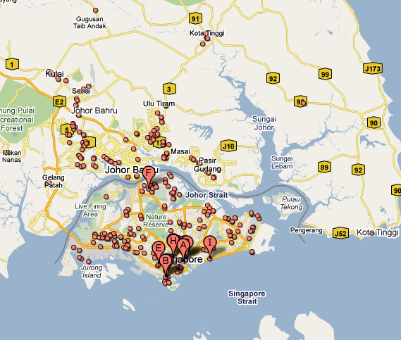
Truy vấn với Google Maps

Slide 8
Truy vấn với Google Maps
Bước 2: Giới hạn lại kết quả bằng cách truyền vào tọa độ vị trí hiện tại của bạn
Ví dụ : Vị trí hiện tại là Nhà thờ lớn Hà Nội
(21.029505,105.850566)
http://maps.google.com/maps?q=atm&sll=21.029505,105.850566
Kết quả chính xác hơn rất nhiều.
Tham số sll ( Search latitude, longitude )

Slide 9
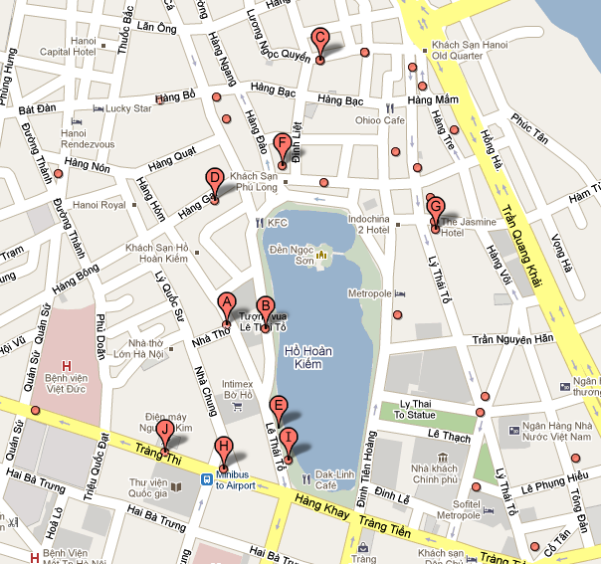
Truy vấn với Google Maps

Slide 10
Truy vấn với Google Maps
Bước 3 : Lấy 20 kết quả trả về
http://maps.google.com/maps?q=atm&sll=21.029505,105.850566&num=20
Tham số num ( number )

Slide 11
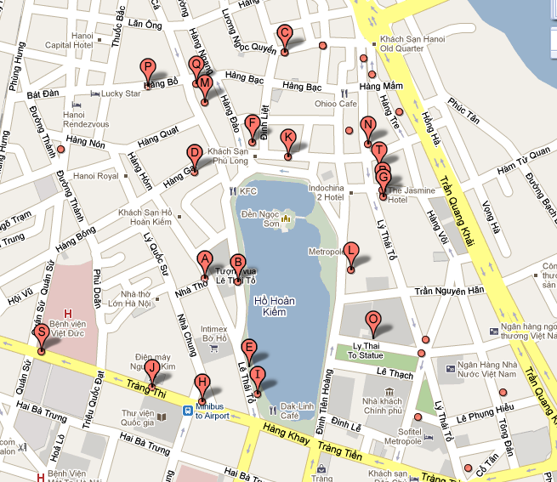
Truy vấn với Google Maps

Slide 12
Truy vấn với Google Maps
Sử dụng kết quả truy vấn trên trang www.maps.google.com vào ứng dụng của bạn.
Sử dụng tham số output ( XML, HTML, JS …)
http://maps.google.com/maps?q=atm&sll=21.029505,105.850566&num=20&output=kml

Slide 13
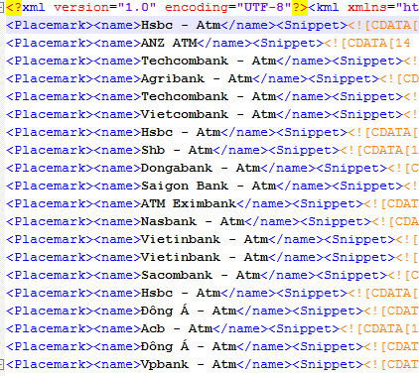
Truy vấn với Google Maps
Default Handler

Slide 14
Truy vấn với Google Maps
Tham khảo thêm các thông số
http://mapki.com/wiki/Google_Map_Parameters

Slide 15
Một số kinh nghiệm
Vẽ trên MapView
Các xác định vị trí hiện tại hiệu quả nhất

Slide 16
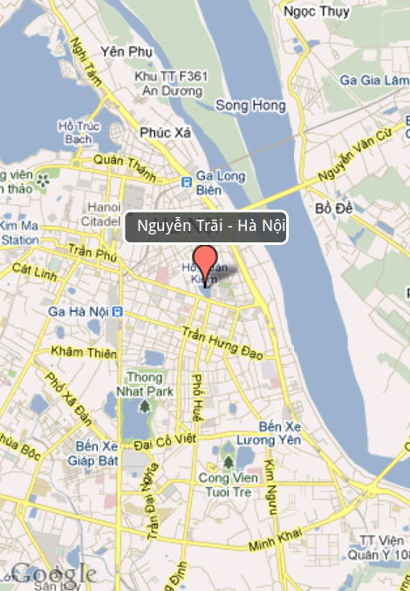
Transparent View trên MapView
Overlay Item với Transparent Info Window

Slide 17
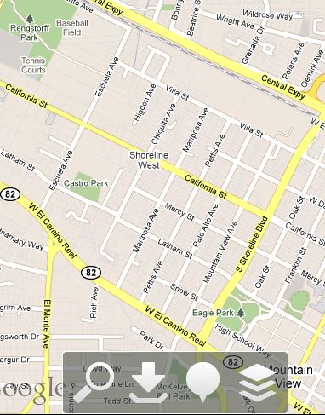
Transparent View trên MapView
Transparent Panel

Slide 18
Transparent View trên MapView
Paint myPaint = new Paint(); myPaint.setARGB(175, 75, 75, 75);
ARGB = Alpha ( Transparent ) , Red, Green , Blue
public class MyOverlay extends Overlay { @Override public void draw(Canvas canvas, MapView mapView, boolean shadow) { RectF infoWindowRect = new RectF(0,0,125,25); canvas.drawRoundRect(infoWindowRect, 5, 5, myPaint } }

Slide 19
Transparent Panel
public class TransparentPanel extends LinearLayout { @Override protected void dispatchDraw(Canvas canvas) { RectF drawRect = new RectF(); drawRect.set(0 ,0, 50 , 300); canvas.drawRoundRect(drawRect, 5, 5, myPaint); super.dispatchDraw(canvas); } }

Slide 20
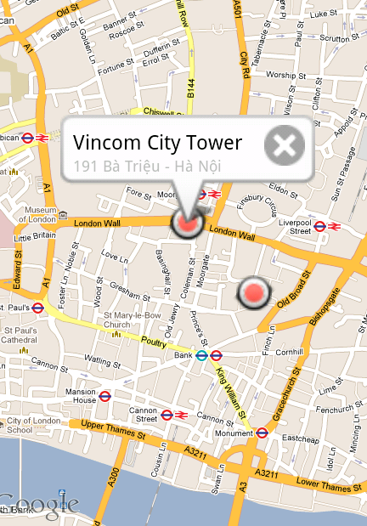
Overlay với Layout tự định nghĩa

Slide 21
Overlay với Layout tự định nghĩa
<?xml version="1.0" encoding="utf-8"?> <LinearLayout xmlns:android="http://schemas.android.com/apk/res/android" android:layout_width="wrap_content" android:layout_height="wrap_content" android:orientation="horizontal" > <LinearLayout android:layout_width="wrap_content" android:layout_height="wrap_content" android:orientation="vertical" android:id="@+id/balloon_inner_layout"> <TextView android:layout_height="wrap_content" android:layout_width="fill_parent" android:textColor="#FF000000"></TextView> <TextView android:layout_height="wrap_content" android:layout_width="fill_parent" android:textSize="12dip"></TextView> </LinearLayout> <ImageView android:layout_width="wrap_content" android:layout_height="wrap_content" android:paddingTop="8dip"></ImageView> </LinearLayout>

Slide 22

Overlay với Layout tự định nghĩa

Slide 23
Overlay với Layout tự định nghĩa
@Override protected final boolean onTap(int index) { balloonView = (View) balloonView.findViewById (R.layout.balloon_overlay); balloonView.setVisibility(View.VISIBLE); return true; }

Slide 24
Một số kinh nghiệm
Cách xác định vị trí hiện tại hiệu quả nhất
Tìm kiếm hiệu quả với Google Maps

Slide 25
Xác định vị trí hiện tại hiệu quả
GPS
Ưu điểm : Rất chính xác
Nhược điểm : Mất nhiều thời gian để định vị
Network Provider
Ưu điểm : Nhanh
Nhược điểm : Vị trí không chính xác như GPS

Slide 26
Xác định vị trí hiện tại hiệu quả
Using last location result
Using Network Provider
Using GPS

Slide 27
Xác định vị trí hiện tại hiệu quả
private void registerLocationListeners() { locationManager = (LocationManager) getSystemService(LOCATION_SERVICE); Criteria fine = new Criteria(); fine.setAccuracy(Criteria.ACCURACY_FINE); Criteria coarse = new Criteria(); coarse.setAccuracy(Criteria.ACCURACY_COARSE); currentLocation = locationManager.getLastKnownLocation( locationManager.getBestProvider(fine, true)); if (listenerFine == null || listenerCoarse == null) createLocationListeners(); locationManager.requestLocationUpdates( locationManager.getBestProvider(coarse, true), 5000, 1000, listenerCoarse); locationManager.requestLocationUpdates( locationManager.getBestProvider(fine, true), 5000, 50, listenerFine); }

Slide 28
ViAMap
Tìm địa điểm, đường đi ....
Dẫn đường và tính khoảng cách
Tìm kiếm nhanh với các địa điểm thông dụng
Giao diện đẹp, dễ sử dụng
……
Phiên bản 1.0 đã có trên ViMarket

Slide 29
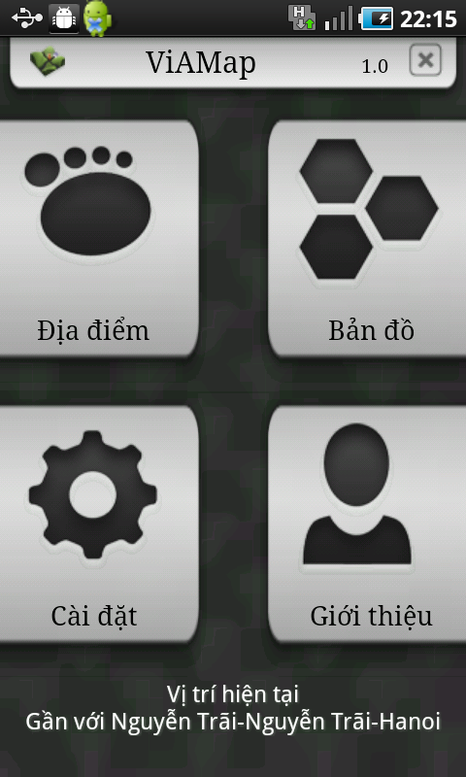
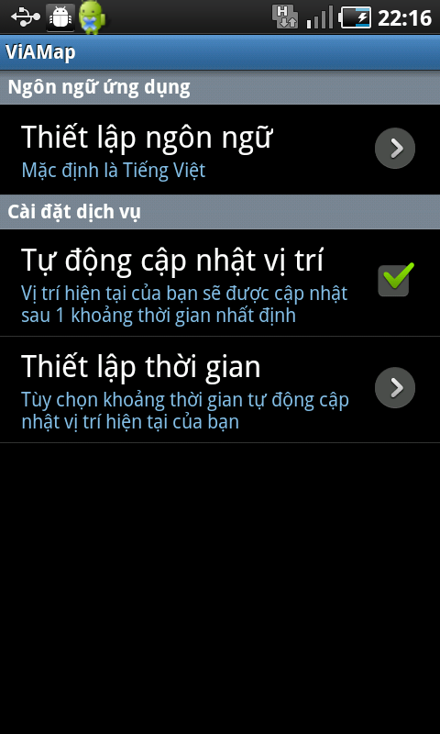
ViAMap

Slide 30

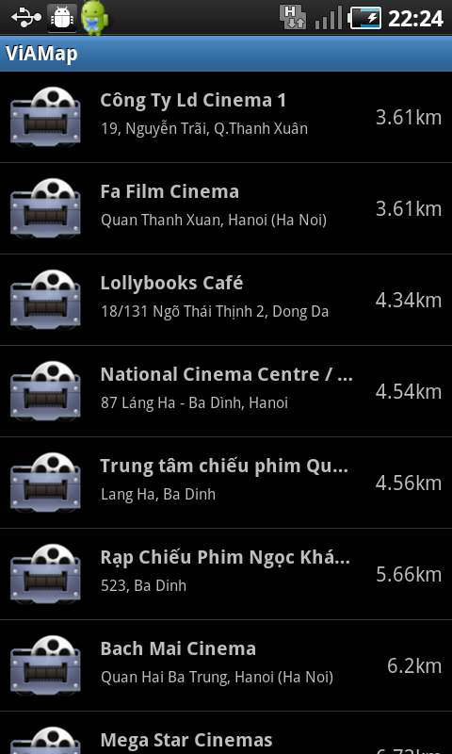
ViAMap

Slide 31
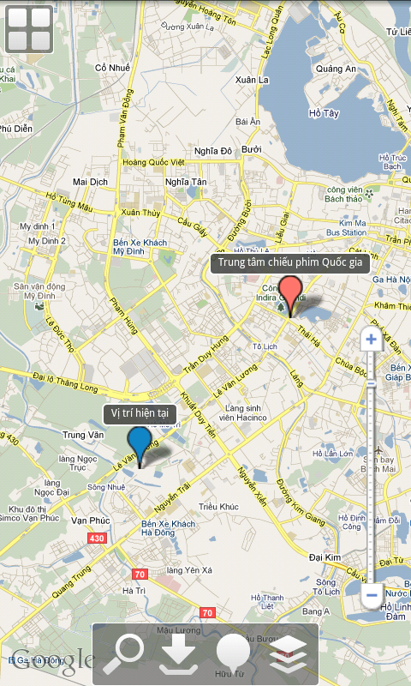
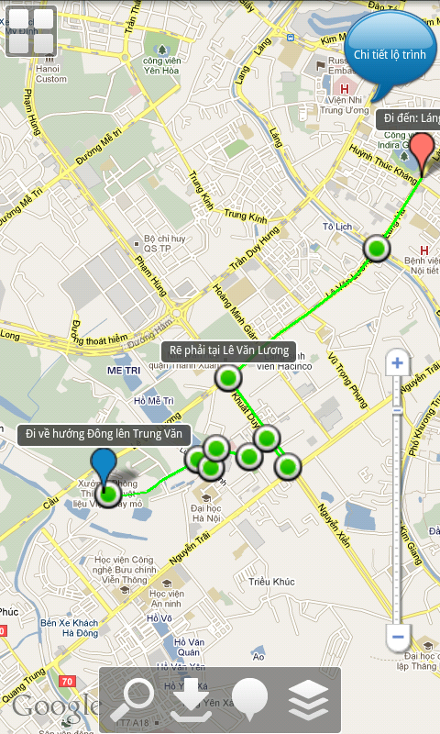
ViAMap

Slide 32
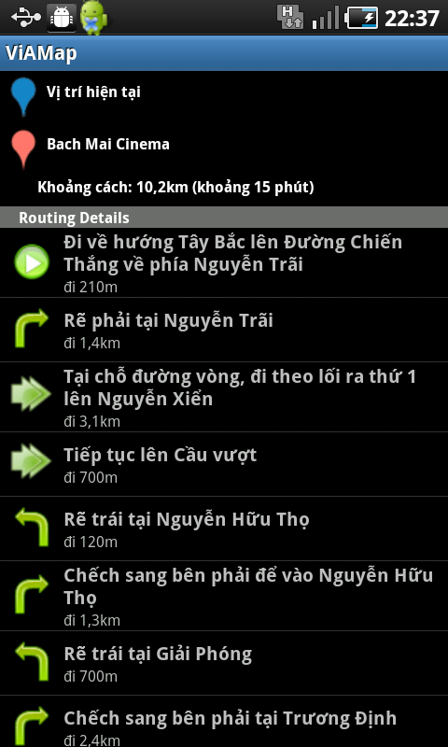
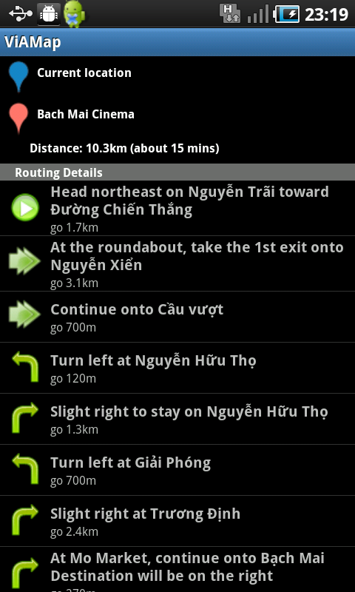
ViAMap

Slide 33
THE END
THANKS FOR LISTENING

